Slide 1
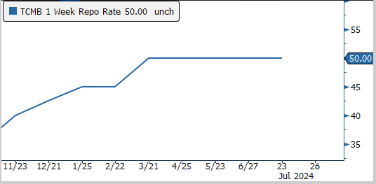
PİYASA BÜLTENİ
Temmuz 2024-SAYI:14
 | 15.Tem | 30.Tem | Değişim |  | 15.Tem | 30.Tem | Değişim
USD/TL | 32,9600 | 33,0794 | 0,36% | 2 Yıllık Gösterge Tahvil Faizi | 37,8 | 38,58 | 2,02%
EUR/TL | 35,5835 | 35,7754 | 0,54% | Türkiye 5 yıllık CDS Primi (baz puan) | 251,85 | 255,79 | 1,54%
GBP/TL | 42,7471 | 42,4541 | -0,69% | BIST 100 Endeksi | 11139,34 | 10691,68 | -4,19%
EUR/USD | 1,0894 | 1,0815 | -0,73% | ABD 10 Yıllık Tahvil Faizi | 4,231 | 4,141 | -2,2%
GBP/USD | 1,2966 | 1,2834 | -1,03% | Altın (USD/Ons) | 2452,9 | 2451,9 | -0,04%
EUR/GBP | 0,8399 | 0,8425 | 0,31% | Petrol (USD/Varil) | 84,85 | 78,63 | -7,91%
TCMB PPK Kararı, Temmuz 2024
Türkiye Cumhuriyet Merkez Bankası (TCMB) mayıs toplantısında olduğu gibi daha önce atılan sıkılaştırma adımlarının gecikmeli etkilerine işaret ederek politika faizini beklentilere paralel şekilde %50 seviyesinde tuttu.
Para Politikası Kurulu’nun (PPK) karar metninde “Kurul, parasal sıkılaştırmanın gecikmeli etkilerini de göz önünde bulundurarak politika faizinin sabit tutulmasına karar vermekle birlikte, enflasyon üzerindeki yukarı yönlü risklere karşı ihtiyatlı duruşunu yinelemiştir” denildi.
Açıklamada, “Aylık enflasyonun ana eğiliminde belirgin ve kalıcı bir düşüş sağlanana ve enflasyon beklentileri öngörülen tahmin aralığına yakınsayana kadar sıkı para politikası duruşu sürdürülecektir. Enflasyonda belirgin ve kalıcı bir bozulma öngörülmesi durumunda ise para politikası duruşu sıkılaştırılacaktır” ifadeleri yerini korudu.
www.neareastbank.com
Notes:
4

Slide 2
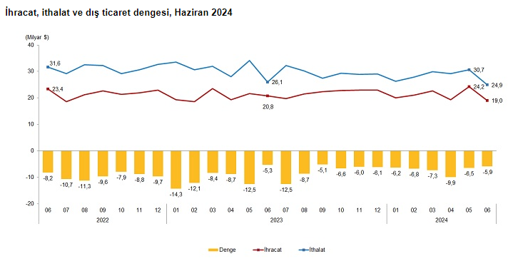
Dış Ticaret İstatistikleri, Haziran 2024
Türkiye İstatistik Kurumu ile Ticaret Bakanlığı iş birliğiyle genel ticaret sistemi kapsamında üretilen geçici dış ticaret verilerine göre; ihracat 2024 yılı Haziran ayında, bir önceki yılın aynı ayına göre %8,3 azalarak 19 milyar 49 milyon dolar, ithalat %4,4 azalarak 24 milyar 920 milyon dolar olarak gerçekleşti.
Genel ticaret sistemine göre ihracat 2024 yılı Ocak-Haziran döneminde bir önceki yılın aynı dönemine göre %2,6 artarak 126 milyar 278 milyon dolar, ithalat %8,4 azalarak 168 milyar 869 milyon dolar olarak gerçekleşti.
Haziran ayında dış ticaret açığı bir önceki yılın aynı ayına göre %10,8 artarak 5 milyar 298 milyon dolardan, 5 milyar 871 milyon dolara yükseldi. İhracatın ithalatı karşılama oranı 2023 Haziran ayında %79,7 iken, 2024 Haziran ayında %76,4'e geriledi.
Ocak-Haziran döneminde dış ticaret açığı %30,5 azalarak 61 milyar 325 milyon dolardan, 42 milyar 591 milyon dolara geriledi. İhracatın ithalatı karşılama oranı 2023 Ocak-Haziran döneminde %66,8 iken, 2024 yılının aynı döneminde %74,8'e yükseldi.
www.neareastbank.com

Slide 3
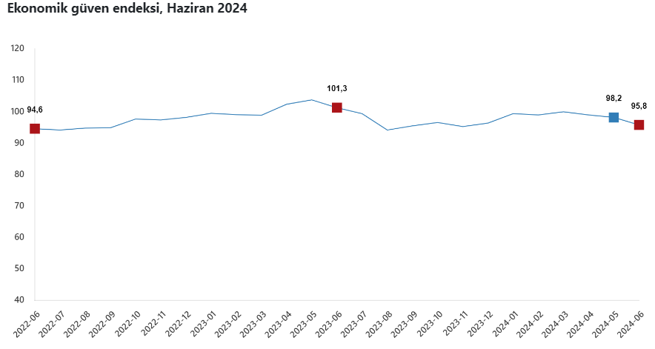
Ekonomik Güven Endeksi Temmuz 2024
Ekonomik güven endeksi Haziran ayında 95,8 iken, Temmuz ayında %1,5 oranında azalarak 94,4 değerini aldı.
Bir önceki aya göre Temmuz ayında tüketici güven endeksi %3,1 oranında azalarak 75,9 değerini, reel kesim (imalat sanayi) güven endeksi %1,8 oranında azalarak 98,7 değerini, hizmet sektörü güven endeksi %1,1 oranında azalarak 114,1 değerini, perakende ticaret sektörü güven endeksi %1,5 oranında azalarak 107,1 değerini, inşaat sektörü güven endeksi %0,9 oranında azalarak 87,1 değerini aldı.
www.neareastbank.com

Slide 4
Euro Bolgesi Tüfe
Almanya Federal İş Ajansı, işsizlik rakamlarına ilişkin Haziran ayı verilerine göre, ülkede mevsimsellikten arındırılmış işsiz sayısı, haziranda bir önceki aya göre 19 bin artarak 2 milyon 781 bine yükseldi.
Ülkede Mayıs'ta yüzde 5,9 olan mevsimsellikten arındırılmış işsizlik oranı ise haziranda yüzde 6’ya yükselerek, Mayıs 2021'den beri en yüksek seviyeye ulaştı.
Piyasalarda işsiz sayısının 15 bin artması bekleniyordu.
FED Faiz Kararı
Fed'den yapılan açıklamada, faiz oranının sabit tutulması kararının oy birliğiyle alındığı belirtildi.
Açıklamada, son göstergelerin ekonomik aktivitenin sağlam bir hızla genişlemeye devam ettiğini gösterdiği bildirildi.
İstihdam artışının yavaşladığına işaret edilen açıklamada, işsizlik oranının arttığı ancak hala düşük kalmaya devam ettiği kaydedildi.
Açıklamada, enflasyonun gerilediği ancak hala bir miktar yüksek seyrettiği belirtilerek, "Son aylarda Komite'nin yüzde 2'lik enflasyon hedefine doğru biraz daha ilerleme kaydedildi." denildi.
BOE Faiz Kararı
İngiltere Merkez Bankası (BoE) politika faizini yüzde 5,25’te sabit bırakarak değişikliğe gitmedi.
Merkez Bankası'nın, Haziran ayındaki para politikası tartışmalarının ardından gösterge faiz oranını üst üste yedinci kez yüzde 5,25'te (2008'den bu yana en yüksek seviye) sabit tutması bekleniyordu.
Ancak toplantı tutanaklarında, Para Politikası Komitesi'nin dokuz üyesinden bazıları için faiz indirimi yapmama kararının "iyi dengelenmiş" olduğu belirtildi. Komite üyeleri üst üste ikinci toplantıda değişiklik yapılmaması yönünde 7-2 oy kullanırken, Swati Dhingra ve Dave Ramsden yine faiz indirimini destekledi. Fakat çoğunluk arasında şaşırtıcı derecede güçlü hizmet enflasyonu gösteren son verilerin önemi konusunda görüş ayrılıkları vardı.
Kaynaklar: TÜİK, Bloomberg, TCMB, İSO, T.C. Ticaret Bakanlığı, KKTC DPÖ.
YASAL UYARI: Burada yer alan bilgiler, Bankamız uzmanları tarafından güvenilir olduğuna inanılan kamuya açık kaynaklar kullanılarak, bilgilendirme amacı ile hazırlanmıştır. Paylaşılan veri, finansal bilgi, görüş ve tavsiyeler yatırım danışmanlığı kapsamında değildir. Herhangi bir yatırım aracının alım-satım önerisi ya da getiri vaadi olarak yorumlanmamalıdır. Bu görüşler mali durumunuz ile risk ve getiri tercihlerinize uygun olmayabilir. Bu nedenle, sadece burada yer alan bilgilere dayanarak yatırım kararı verilmesi beklentilerinize uygun sonuçlar doğurmayabilir. Burada yer alan fiyatlar, veriler ve bilgilerin tam ve doğru olduğu garanti edilemez; içerik, haber verilmeksizin değiştirilebilir. Bu kaynakların kullanılması nedeni ile ortaya çıkabilecek hatalardan ya da zararlardan Near East Bank Ltd. sorumlu değildir.

